Slide 1


مكتب الالتزام البيئي والتنمية المستدامة
اتحاد الصناعات المصرية
أهم الأخبار التي نُشرت في الصحف في مجال الصناعة والبيئة
يوم 22 يناير 2023

Slide 2


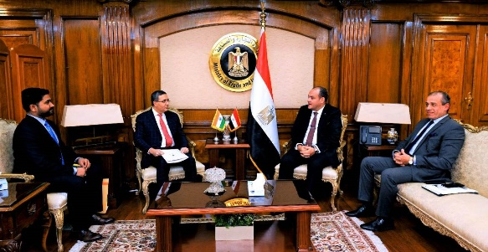
وزير التجارة والصناعة يبحث مع السفير الهندي بالقاهرة سبل تعزيز أوجه التعاون الاقتصادي بين البلدين
التقى المهندس أحمد سمير وزير التجارة والصناعة، أجيت جوبتيه سفير الهند بالقاهرة، حيث استعرض اللقاء كافه أوجه التعاون الاقتصادي المشترك بين البلدين وسبل الاستفادة من الإمكانات والمقومات الاقتصادية الكبيرة لكلا البلدين وترجمتها لمشروعات تعاون ملموسة تصب في مصلحة الاقتصاديين المصري والهندي على حد سواء، كما تناول اللقاء عدد من الموضوعات والملفات الاقتصادية الدولية ذات الاهتمام المشترك، حضر اللقاء الوزير مفوض تجاري يحيى الواثق بالله رئيس جهاز التمثيل التجاري.
وقال الوزير، إن اللقاء أكد أهمية البناء على العلاقات الثنائية الاستراتيجية التي تربط البلدين في تعزيز أطر التعاون الاقتصادي والتجاري والصناعي المشترك بين مصر والهند، بما يدعم خطط وجهود التنمية الاقتصادية بكلا البلدين.
للمزيد https://bit.ly/3HnvZGr

Slide 3

وزيرة البيئة تؤكد تعاون مصر مع الإمارات استعدادا لقمة المناخ المقبلة
أكدت الدكتورة ياسمين فؤاد، وزيرة البيئة، على نجاح مصر من خلال استضافة مؤتمر المناخ COP27في الدفع بأجندة المناخ العالمية في وقت حرج يمر به العالم.
وأشارت فؤاد، إلي تعاون مصر مع دولة الإمارات للمضي قدما نحو مؤتمر المناخ القادم COP28، حيث سيكون جزء من مهمة مصر متابعة القرارات الصادرة عن خطة شرم الشيخ التنفيذية لمؤتمر المناخ cop27، وخاصة المتعلقة بصندوق الخسائر والأضرار وحوكمته، وأيضا الهدف العالمي للتكيف والهدف الجمعي الجديد للتمويل، وأفضل الطرق للتقدم في مجال التخفيف.
للمزيد https://bit.ly/3QVE6Nk

Slide 4
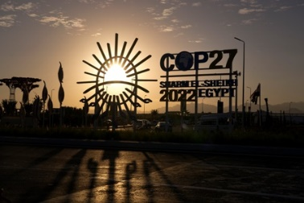
وزيرة البيئة تطالب بالعمل على المبادرات التي أطلقتها مصر خلال COP27
شددت الدكتورة ياسمين فؤاد، وزيرة البيئة، على ضرورة العمل على المبادرات التي تم إطلاقها خلال مؤتمر المناخ COP27 بالتركيز على المبادرات ذات الأولوية الملحة لطرحها للعمل مع الشركاء عليها في مؤتمر المناخ القادم COP28.
ومنها مبادرة إدارة المخلفات ٥٠ بحلول ٢٠٥٠ لأفريقيا، ومبادرة التنوع البيولوجي والحلول القائمة على الطبيعة، وأيضا مبادرة النوع (المرأة) والتي تعد الفئة الأكثر تأثرا بتغير المناخ وكيفية تمكينها من مواجهته في ٣ مجالات هي الغذاء والمياه والطاقة، بالإضافة إلى مبادرة الزراعة FAST والمتعلقة بالأمن الغذائي، والمبادرة الخاصة بالمياه وكيفية الإستفادة من نظم الإنذار المبكر لمواجهة تأثير تغير المناخ على مستوى سطح البحر وقضايا المياه، حيث دعت الوزيرة دولة بيلاروسيا للمشاركة في تلك المبادرات للمضي قدما نحو خطوات تنفيذية لها.
للمزيد https://bit.ly/4068VDx

Slide 5
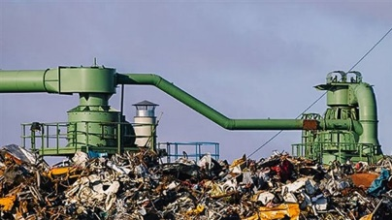
باستثمارات 120 مليون دولار.. مشروع تحويل المخلفات إلى كهرباء يحقق عوائد اقتصادية ويقلل الإنبعاثات
سلط مركز المعلومات ودعم اتخاذ القرار التابع لمجلس الوزراء، اليوم السبت، الضوء على مشروع تحويل المخلفات الصلبة إلى طاقة كهربائية بالجيزة.
وأشار المركز إلى أن إجمالي قيمة الاستثمارات الخضراء المستهدفة نحو 120 مليون دولار بمشروع تحويل المخلفات الصلبة إلى طاقة كهربائية بالجيزة، وذلك في ضوء سعي الدولة إلى توطين الصناعات الخضراء، وتنفيذ برنامج متكامل لتحويل المخلفات إلى طاقة كهربائية.
ويعد مشروع تحويل المخلفات الصلبة إلى طاقة كهربائية بأبورواش بالجيزة من أهم إجراءات تنفيذ البرنامج المتكامل لتحويل المخلفات إلى طاقة كهربائية، والذي يندرج تحت مشروعات الرخصة الذهبية باستثمارات تصل إلى 120 مليون دولار، ويساهم في تقليل كمية المخلفات التي يتم التخلص النهائي منها بإنتاج طاقة كهربائية صالحة للاستخدام الذاتي بالمحطة وللربط على الشبك، حيث من المتوقع أن ينتج طاقة كهربائية 30 ميجاوات/ساعة.
للمزيد https://bit.ly/3D7r75z

Slide 6
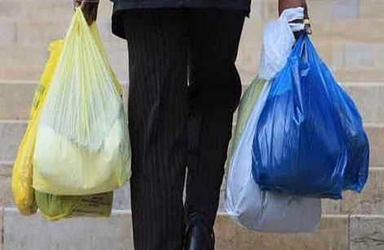
طارق العربي: قمنا بإجراءات مختلفة للحد من استخدام البلاستيك أهمها تقليل سمك الأكياس وحظر التوزيع المجاني
قال الدكتور طارق العربي الرئيس التنفيذي لجهاز تنظيم إدارة المخلفات إن هناك أهمية استراتيجية للحد من استخدام البلاستيك أحادي الاستخدام، والتي تستهدف تخفيض التأثير السلبي نتيجة الإفراط في استهلاك الأكياس البلاستيكية على الصحة والبيئة والاقتصاد والمجتمع، من خلال وضع حد أدنى لسمك الكيس البلاستيك، وحظر التوزيع المجاني للأكياس البلاستيكية أحادية الاستخدام، والتوعية بأهمية تخفيض استهلاك الأكياس البلاستيكية، بهدف تقليل نصيب الفرد حتى ٥٠ كيسا سنويا بحلول عام ٢٠٣٠.
ولفت العربي إلى أن هناك عدة إجراءات للحد من انتشار الأكياس البلاستيكية، أولها أن تكون توزيع الأكياس بمقابل مادي، وتغيير مواصفات الأكياس لتكون أكثر استدامة، ووجود حوافز للمصنعين، وتنفيذ حملات لرفع الوعي.
للمزيد https://bit.ly/3J82uty

Slide 7

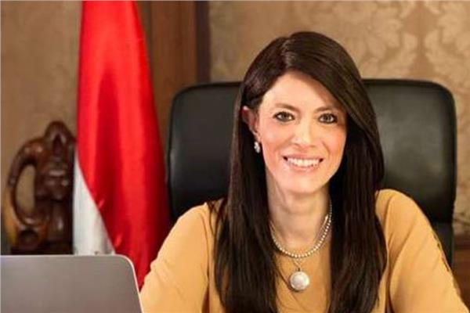
رانيا المشاط: مصر بدأت إجراءات التنمية والعمل المناخي منذ 2014
أكدت الدكتورة رانيا المشاط وزيرة التعاون الدولي، على أهمية التوسع في جهود التكيف والتخفيف من تداعيات التغيرات المناخية، وتعزيز الاستثمارات في البنية التحتية المرنة، وبذل الجهود المشتركة للحد من الخسائر والأضرار التي يمكن أن تنتج عن التغيرات المناخية وتداعياتها على الدول المختلفة.
وأشار إلى أن مصر بدأت بالفعل إجراءات التنمية والعمل المناخي منذ عام 2014 وتعمل حاليًا في ضوء الاستراتيجية الوطنية للتغيرات المناخية 2050 والمساهمات المحددة وطنيًا NDCs، لتحقيق التحول الأخضر من خلال مشروعات محددة في كافة القطاعات ذات الأولوية.
وتابعت وزيرة التعاون الدولي: أطلقنا المنصة الوطنية للمشروعات الخضراء برنامج "نُوَفِّي"، محور الارتباط بين مشروعات المياه والغذاء والطاقة، والتي تتضمن 9 مشروعات ذات أولوية في هذه القطاعات.
للمزيد https://bit.ly/3H5z1hg

Slide 8

إنفوجراف| أهداف استراتيجية الحد من استخدام الأكياس البلاستيكية
تعد الأكياس البلاستيكية من أخطر مهددات النظام البيئي البري والبحري؛ والتي تؤثر على صحة الإنسان وتهدد حياة العديد من الكائنات البحرية وعلى رأسهم السلاحف البحرية المهددة بخطر الانقراض.
ويساعد الاستخدام المُفرط للأكياس البلاستيك على انتشارها؛ فيوجد في مصر 14 مليار كيس بلاستيك سنوياً بيتم تدوير 1% منها فقط، أما الباقي يدخل في الدورة البيئية ويستمر مئات السنين لكي تتحلل، وأيضا لها أضرار كثيرة على الإنسان وعلى البيئة بكل عناصرها.
للمزيد https://bit.ly/3HnyeJR

Slide 9

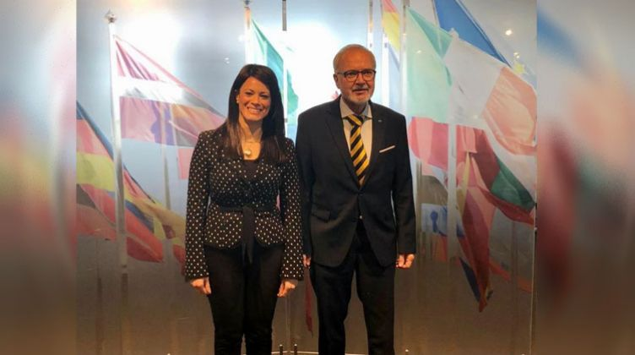
515 مليون دولار تمويلًا تنمويًا من بنك الاستثمار الأوروبي للقطاع الخاص
أكدت الدكتورة رانيا المشاط وزيرة التعاون الدولي، أن الجهود المشتركة مع بنك الاستثمار الأوروبي، تتسق مع رؤية الدولة لتنفيذ الاستراتيجية الوطنية للتغيرات المناخية ٢٠٥٠، والمساهمات المحددة وطنيًا NDCs، حيث يسهم بنك الاستثمار الأوروبي في تنفيذ مشروع استبدال محطات الطاقة التي تعمل بالطاقة التقليدية بأخرى تعمل بالطاقة المتجددة لتعزيز الانتقال نحو الطاقة النظيفة، ومشروع تكيف المحاصيل في منطقة وادي النيل والدلتا، والتكيف في منطقة شمال الدلتا المتأثرة بارتفاع مستوى سطح البحر، وتطوير الري في المناطق الزراعية القديمة.
جاء ذلك خلال لقاء وزيرة التعاون الدولي، مع وارنر هوير، رئيس بنك الاستثمار الأوروبي، حيث أشارت إلى التعاون المثمر بين وزارة التعاون الدولي والبنك على مدار عام ٢٠٢٢، على مستوى جهود التعاون الإنمائي المختلفة وتلبية أولويات التنمية الوطنية، وعلى رأسها المشاركة في المنصة الوطنية للمشروعات الخضراء برنامج "نُوَفِّي".
للمزيد https://bit.ly/3ZS1CyS

Slide 10
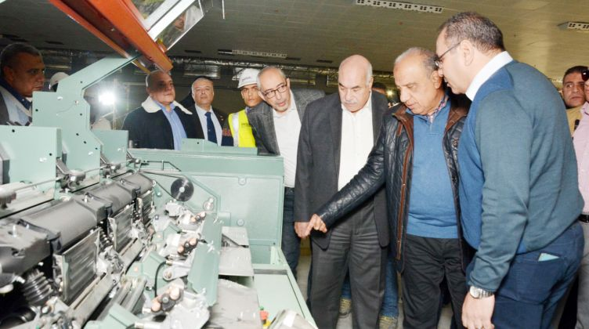
قطاع النسيج يرتدي زي التطوير الشامل
في خطوة مهمة وبشرة طيبة تشهد خطة تطوير قطاع الغزل والنسيج بوزارة قطاع الأعمال العام خطوات إيجابية خلال الفترة الماضية، حيث تسير معدلات التطوير بشكل طيب رغم المعوقات التي تمثلت في ارتفاع سعر الصرف وتأثير ذلك على تمويل الخطة، فقد شهدت عملية انتهاء الإنشاءات وتسليم المعدات منذ فترة التباطؤ، إلا أنه لم يؤثر على عموم تنفيذ الخطة.
وتضع وزارة قطاع الأعمال العام خطة تطوير قطاع الغزل والنسيج في مقدمة مشروعات التطوير المحورية بتكلفة استثمارية تتجاوز 23 مليار جنيه، تتضمن تحديث الماكينات المستخدمة في المصانع والأعمال الإنشائية في نحو 65 موقعاً، وميكنة نظم العمل وتدريب العاملين.
للمزيد https://bit.ly/3iZlrUr

Slide 11

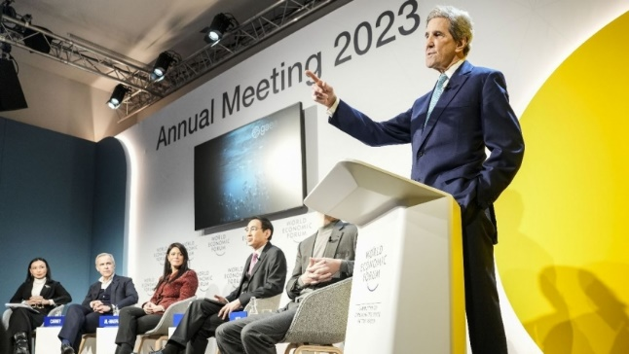
المبعوث الأمريكي للمناخ بمنتدى «دافوس»: برنامج «نوفي» نموذج لحشد تمويلات
حرص المبعوث الرئاسي الأمريكي للمناخ، جون كيري، على تسليط الضوء على محور الطاقة بالمنصة الوطنية للمشروعات الخضراء برنامج «نُوَفِّي»، خلال مشاركته في منتدى دافوس 2023، بسويسرا، والإشادة بالجهود المشتركة مع الحكومة المصرية من أجل دفع التحول الأخضر والانتقال العادل في مجال الطاقة المتجددة.
وخلال مشاركته في عدة فعاليات بمنتدى دافوس، قال كيري: «عملنا مع وزيرة التعاون الدولي في مصر والحكومة المصرية، على إطلاق برنامج نُوَفِّي، والذي يستهدف تحقيق التحول في مجال الطاقة من خلال وقف العمل في 12 محطة تعمل بالغاز الطبيعي بإجمالي قدرات ٥ جيجاوات، واستبدالها بمحطات طاقة شمسية وطاقة رياح بقدرات ١٠ جيجاوات».
للمزيد https://bit.ly/3R0aC1a

Slide 12
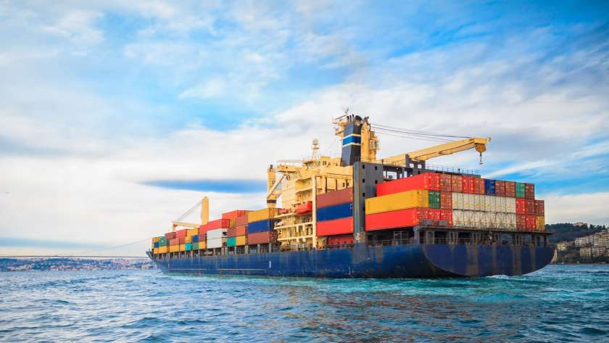
«اتحاد الصناعات»: إطلاق خريطة الفرص التصديرية خطوة هامة لتحقيق 100 مليار دولار
رحب المهندس أسامة الشاهد عضو مجلس إدارة اتحاد الصناعات المصرية، بتدشين هيئة تنمية الصادرات المصرية، وإطلاق موقعا إلكترونيا يضم الخريطة التصديرية للسلع المختلفة إلى الأسواق الخارجية.
وأضاف «الشاهد» في تصريحات له اليوم، إن الخريطة ستدعم جهود القطاع الصناعي المصري في معرفة ما تحتاجه الأسواق الدولية المختلفة والشروط الواجب توافرها في المنتج الصناعي، وتحقيق استراتيجية الوصول إلى صادرات 100 مليار دولار.
وقال عضو مجلس إدارة اتحاد الصناعات، إن الخريطة تعد بنك للمعلومات الواجب توافرها لدى المصدر والمصنع وأيضا يجب تحديثها بصفة مستمرة في ظل الظروف المتغيرة عالميا.
للمزيد https://bit.ly/3kDBVSs

Slide 13

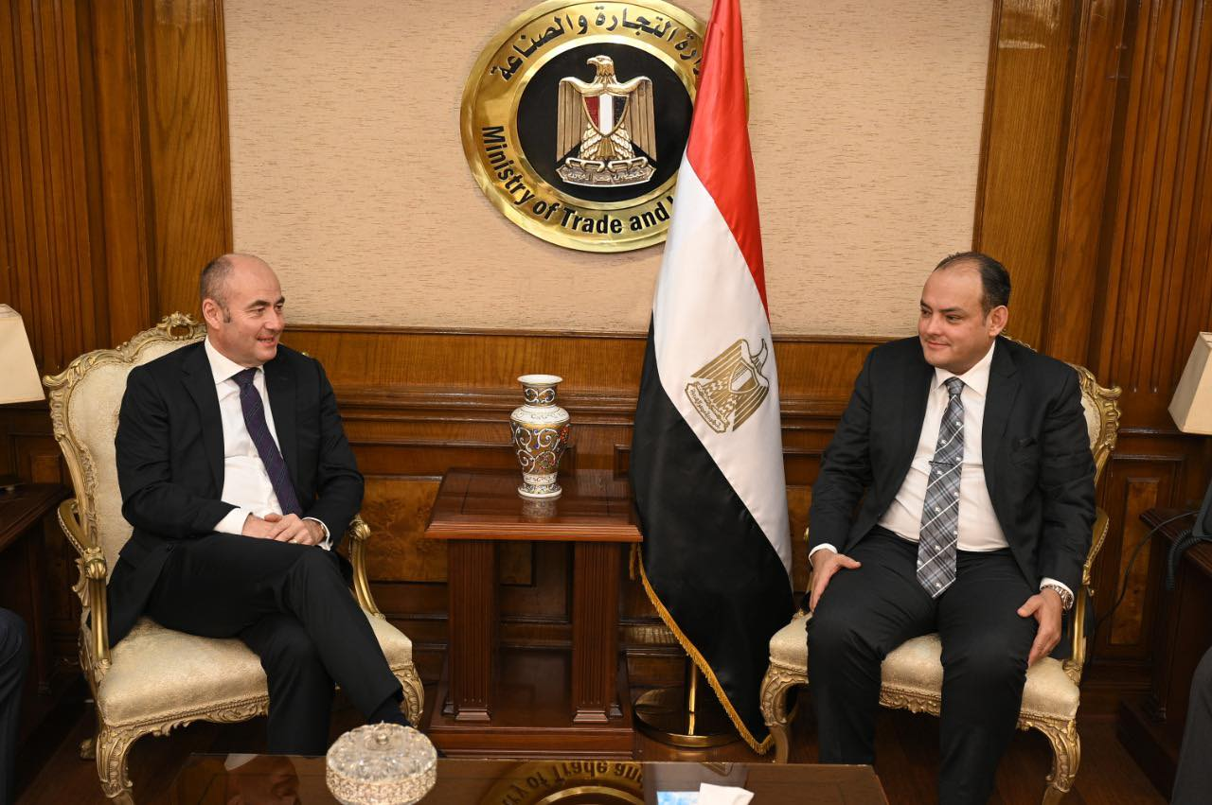
وزير التجارة يبحث مع هيئة معارض دوسلدورف الألمانية تعزيز التعاون المشترك
عقد أحمد سمير وزير التجارة والصناعة، لقاءً مع بيرند جابلونوفسكي، عضو مجلس إدارة هيئة معارض دوسلدورف الألمانية؛ لبحث سبل تعزيز التعاون بين الوزارة والهيئة خلال المرحلة المقبلة.
حضر اللقاء يان نوتر، المدير التنفيذي للغرفة العربية الألمانية للصناعة والتجارة، والوزير مفوض تجاري يحيى الواثق بالله رئيس جهاز التمثيل التجاري، ومي عسل، رئيس الهيئة المصرية العامة للمعارض والمؤتمرات.
وقال الوزير، إن اللقاء استعرض سبل الاستفادة من الخبرات الألمانية الكبيرة في مجال إقامة المعارض لتطوير منظومة المعارض بمصر، لافتاً إلى رغبة مصر في أن تكون محوراً للمعارض التي تقيمها الهيئة في قارة أفريقيا.
للمزيد https://bit.ly/3ZTZgQ7

Slide 14
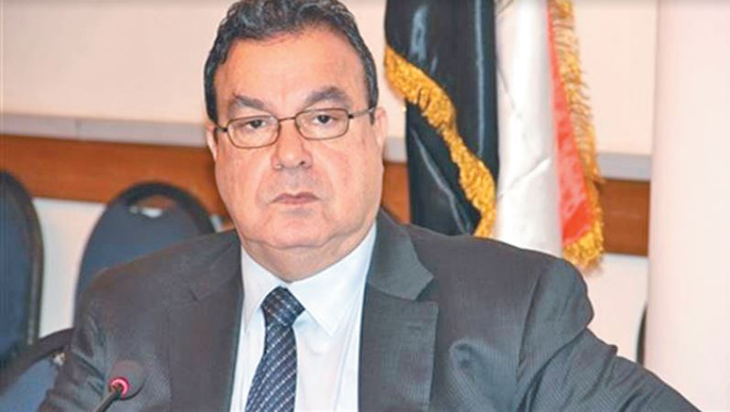
اتحاد الصناعات يرحب باتجاه هيئة الاستثمار لطرح رخص متنوعة للمستثمرين
رحب اتحاد الصناعات المصرية بإعلان الهيئة العامة للاستثمار عن طرح رخص ماسية وذهبية وفضية للمستثمرين حسب الأولوية لكل قطاع وهو ما سيسهم في إنعاش مناخ الاستثمار في مصر بشكل كبير.
وتوقع محمد البهي رئيس لجنة الجمارك والضرائب باتحاد الصناعات أن تسهم تلك الرخص في جذب المزيد من رءوس الأموال الأجنبية إلى السوق المحلية.
يأتي هذا في الوقت الذي كشف فيه الدكتور حسام هيبة الرئيس التنفيذي للهيئة العامة للاستثمار والمناطق الحرة، عن دراسة الهيئة حاليًا على مقترح بتنويع الرخص المقدمة للمستثمرين لتشمل رخص ماسية وذهبية وفضية حسب الأولوية لكل قطاع.
أكد أنه جار وضع خطة قصيرة الأجل لحصر المشاكل التي تواجه الاستثمار، حيث تستهدف الهيئة حل 90% من تلك الإشكاليات بنهاية عام 2023.
للمزيد https://bit.ly/3QV9ko2

Slide 15

للمزيد من خدمات المكتب
تابعونا على
Facebook
Website

Slide 16


visit our new website
www.eco-fei.org

Slide 17






